Slide 1
Participez à la conception d'une voiture autonome
Future Vision Transport

Slide 2
Contexte et objectifs
Je suis ingénieur IA chez Future Vision Transport, une entreprise qui conçoit des systèmes embarqués de vision par ordinateur pour les véhicules autonomes.
L’entreprise Future Vision Transport souhaite réaliser un projet de conception d'une voiture autonome .
La conception d’une voiture autonome nécessite la création d’un modèle de segmentation d’images segmenté en 8 catégories.

Slide 3
Présentation de la problématique.
La problématique du projet est de réaliser l’algorithme de de segmentation d’images segmenté en 8 catégories.
L’algorithme de segmentation d’images permettra au véhicule autonome de faire la différence entre les 8 catégories fonction des images reçu par le modèle.

Slide 4
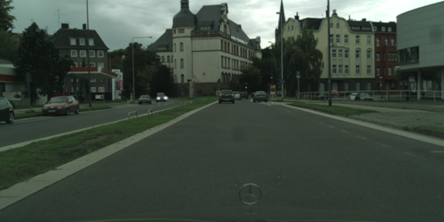

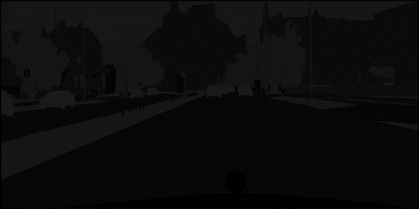
Description du jeu de données
Le jeu de données est composé d’images originales (à gauche). Chaque images a son clones d’images labels (à droite).

Slide 5

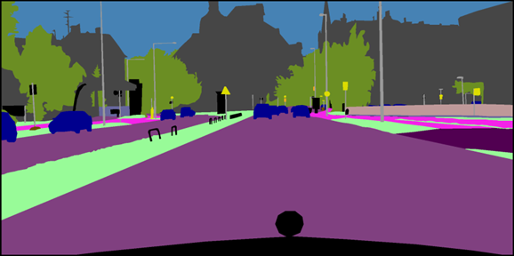
Description du jeu de données
Le jeu de données est composé d’images labels (à gauche). Chaque images a son clones d’images colors (à droite) affichant la segmentation.

Slide 6
Description du jeu de données
Le jeu de données train est composé de 2975 images.
Le jeu de données train label est composé de 2975 images labels.
Le jeu de données train color est composé de 2975 images segmentées par couleurs.
Le jeu de données validation est composé de 500 images.
Le jeu de données validation label est composé de 500 images labels.
Le jeu de données validation color est composé de 500 images segmentées par couleurs.

Slide 7
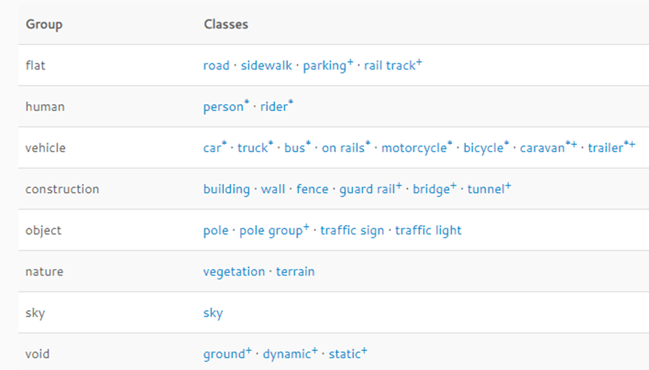
Description du jeu de données
Segmentation des images en 8 classes.

Slide 8
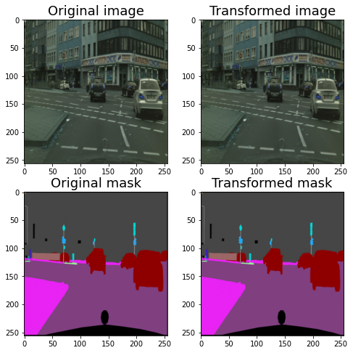
Augmentation des données
L’augmentation des données consiste à ajouter des copies des images modifiées du jeu de données.
Rotation:

Slide 9
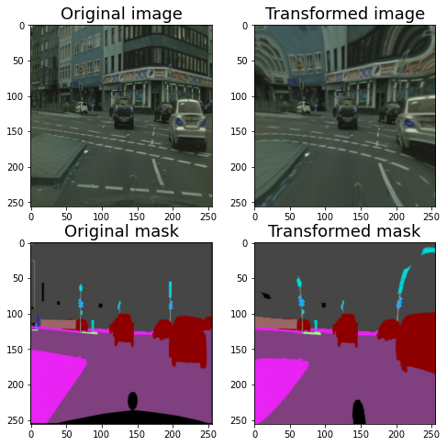
Augmentation des données
L’augmentation des données consiste à ajouter des copies des images modifiées du jeu de données.
Distorsion optique:

Slide 10
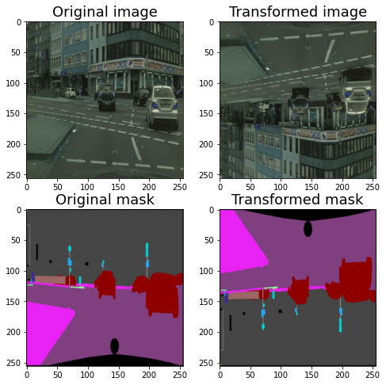
Augmentation des données
L’augmentation des données consiste à ajouter des copies des images modifiées du jeu de données.
Flip vertical:

Slide 11
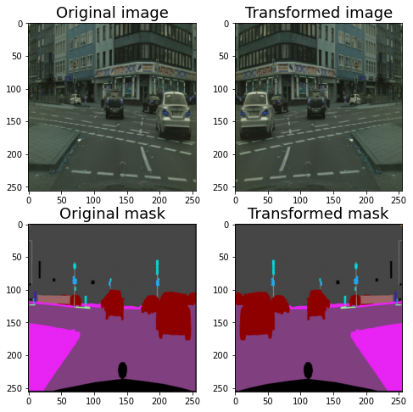
Augmentation des données
L’augmentation des données consiste à ajouter des copies des images modifiées du jeu de données.
Flip horizontal:

Slide 12
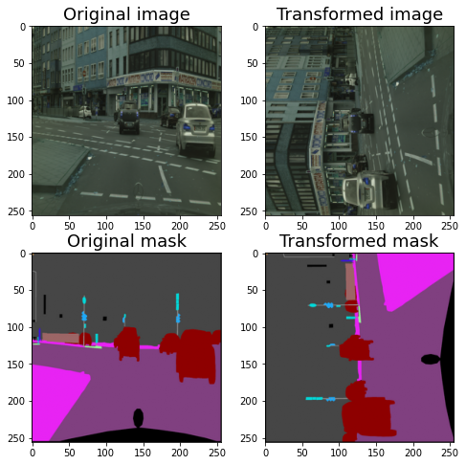
Augmentation des données
L’augmentation des données consiste à ajouter des copies des images modifiées du jeu de données.
Transposition:

Slide 13
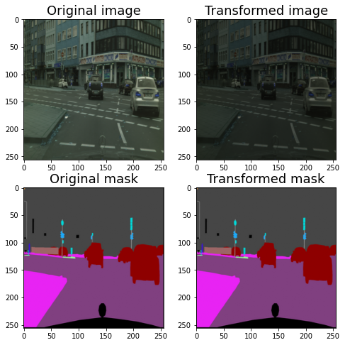
Augmentation des données
L’augmentation des données consiste à ajouter des copies des images modifiées du jeu de données.
Contraste:

Slide 14
Choix de fonctions Loss
Choix entre les deux fonctions Loss:
Perte de dés « Dice Loss »:
C’est essentiellement une mesure du chevauchement entre deux échantillons.
L'entropie croisée « Cross-entropy » :
Cette perte examine chaque pixel individuellement, en comparant les prédictions de classe au vecteur cible codé one-hot encoded .

Slide 15
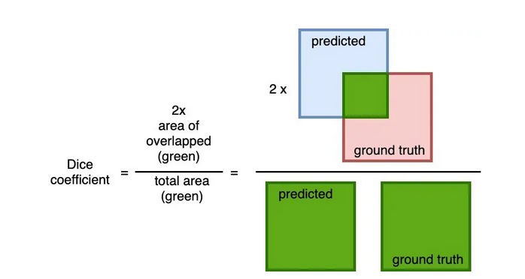
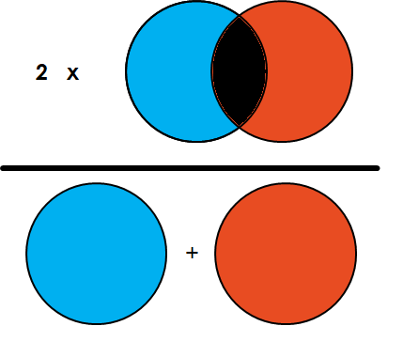
Evaluation des performances du modèle
Intersection-Over-Union (IoU, indice de Jaccard) :
la zone de chevauchement entre la segmentation prédite et la réalité divisée par la zone d'union entre la segmentation prédite et la réalité.
Coefficient Dice (Score F1) :
Le coefficient Dice est égal à 2 * la zone de chevauchement divisée par le nombre total de pixels dans les deux images.

Slide 16
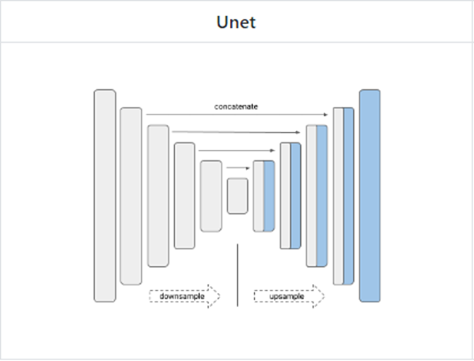
Résultat du modèle UNET de référence
Modèle UNET de référence Epoch 00005: val_iou_score did not improve from 1.00000 Wall time: 3h 21min 19s
loss (Dice Loss) | iou_score | f1_score
0.8794 | 0.9302 | 0.9311

Slide 17
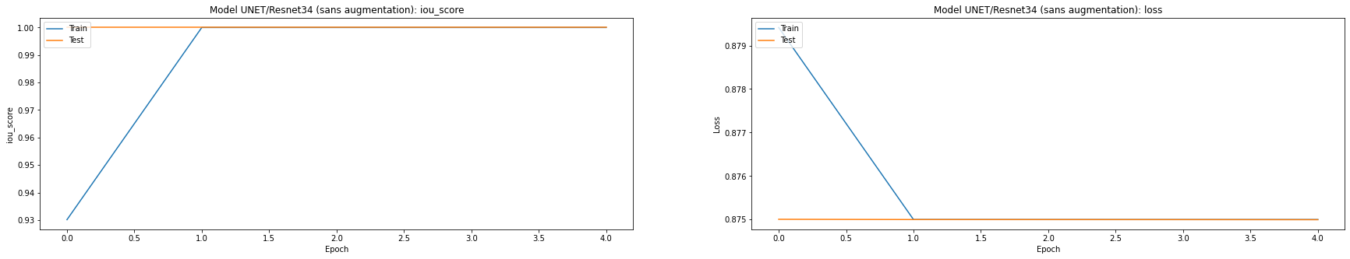
Résultat du modèle UNET de référence
Modèle UNET de référence Epoch 00005: val_iou_score did not improve from 1.00000 Wall time: 3h 21min 19s
loss (Dice Loss) | iou_score | f1_score
0.8794 | 0.9302 | 0.9311

Slide 18
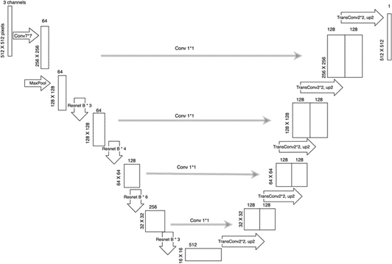
Résultat du modèle UNET encodeur sans augmentation
Modèle UNET de référence Epoch 00005: val_iou_score did not improve from 1.00000 Wall time: 3h 21min 19s
loss (Dice Loss) | iou_score | f1_score
0.8794 | 0.9302 | 0.9311
 |  | Modèle UNET (sans augmentation) Epoch 00005: val_iou_score did not improve from 1.00000 Wall time: 3h 24min 35s
 | encodeur | loss | iou_score | f1_score
 | resnet34 | 0.1482 | 0.9557 | 0.9564
 | seresnet34 | 0.0748 | 0.9699 | 0.9704

Slide 19
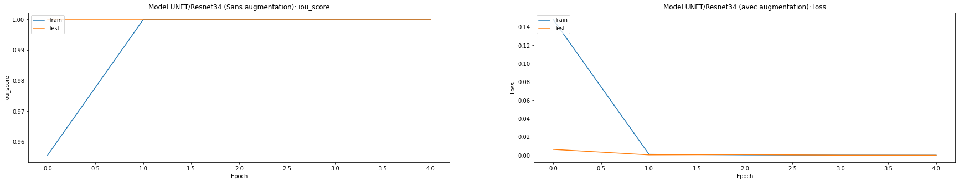
Résultat du modèle UNET encodeur sans augmentation
 |  | Modèle UNET (sans augmentation) Epoch 00005: val_iou_score did not improve from 1.00000 Wall time: 3h 24min 35s
 | encodeur | loss | iou_score | f1_score
 | resnet34 | 0.1482 | 0.9557 | 0.9564
 | seresnet34 | 0.0748 | 0.9699 | 0.9704

Slide 20
Résultat du modèle UNET encodeur avec augmentation
Modèle UNET (sans augmentation) Epoch 00005: val_iou_score did not improve from 1.00000 Wall time: 3h 24min 35s
loss | iou_score | f1_score
0.0968 | 0.9699 | 0.9704
 |  | Modèle UNET (avec augmentation) Epoch 00005: val_iou_score did not improve from 1.00000 Wall time: 1h 32min 46s
 | encodeur | loss | iou_score | f1_score
 | resnet34 | 0.0851 | 0.9805 | 0.9807
 | seresnet34 | 0.1303 | 0.9710 | 0.9714

Slide 21
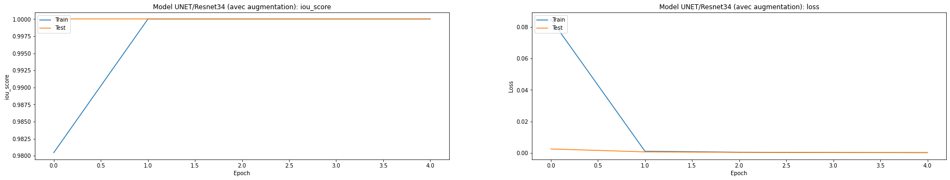
Résultat du modèle UNET encodeur avec augmentation
 |  | Modèle UNET (avec augmentation) Epoch 00005: val_iou_score did not improve from 1.00000 Wall time: 1h 32min 46s
 | encodeur | loss | iou_score | f1_score
 | resnet34 | 0.0851 | 0.9805 | 0.9807
 | seresnet34 | 0.1303 | 0.9710 | 0.9714

Slide 22
Comparaison des résultats
Modèle UNET de référence Epoch 00005: val_iou_score did not improve from 1.00000 Wall time: 3h 21min 19s
loss (Dice Loss) | iou_score | f1_score
0.8794 | 0.9302 | 0.9311
 |  | Modèle UNET (sans augmentation) Epoch 00005: val_iou_score did not improve from 1.00000 Wall time: 3h 24min 35s
 | encodeur | loss | iou_score | f1_score
 | resnet34 | 0.1482 | 0.9557 | 0.9564
 | seresnet34 | 0.0748 | 0.9699 | 0.9704
 |  | Modèle UNET (avec augmentation) Epoch 00005: val_iou_score did not improve from 1.00000 Wall time: 1h 32min 46s
 | encodeur | loss | iou_score | f1_score
 | resnet34 | 0.0851 | 0.9805 | 0.9807
 | seresnet34 | 0.1303 | 0.9710 | 0.9714

Slide 23
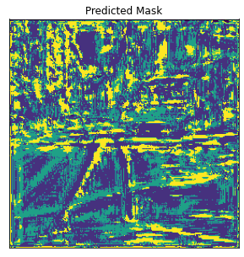
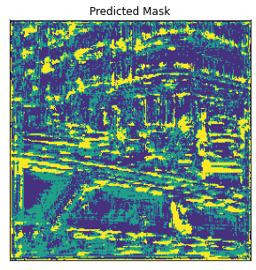
Résultat : exemple de masque prédit

Slide 24
Veuillez poser vos questions. Merci.

